Slide 1

Application de l'ACP pour explorer les facteurs influençant le bonheur global
Réalisé par :
DECHRAOUI Mohammed
DAGUAGUI Elhassan
Encadré par :
SADKI Mariya
Notes:
Bonjour à tous. Aujourd'hui, nous allons explorer comment l'Analyse en Composantes Principales, ou ACP, peut être utilisée pour analyser les facteurs influençant le bonheur global à travers les données du World Happiness Report 2021. Ce projet, réalisé par [vos noms] sous l'encadrement de [nom de l'encadrant], montre comment simplifier un dataset complexe tout en gardant ses informations essentielles. Commençons par un aperçu de notre plan.

Slide 2
Plan
Introduction
Description des Données
Résultats et Interprétations
Méthodologie
Conclusion
Titre de la présentation
Notes:
Notre présentation est structurée comme suit :
Une introduction à l'ACP et aux objectifs du projet,
Une description des données utilisées,
La méthodologie appliquée,
Les résultats et interprétations,
Enfin, une conclusion

Slide 3

Introduction
L'analyse en composantes principales (ACP) est une méthode statistique utilisée pour réduire la dimensionnalité des données tout en conservant un maximum d'informations.
Elle est particulièrement utile dans l'exploration de données multidimensionnelles.
Notes:
L'ACP est une méthode statistique puissante qui permet de réduire la dimensionnalité d'un dataset tout en conservant les informations les plus importantes. Par exemple, imaginez un dataset comportant des dizaines de variables. L'ACP permet de résumer ces données en quelques variables principales, appelées composantes. Cette approche est idéale pour explorer les relations entre les facteurs qui influencent le bonheur global

Slide 4
Objectifs du Projet
Objectifs principaux :
  Utiliser l'Analyse en Composantes Principales (ACP) pour réduire la dimensionnalité et analyser les facteurs influençant les scores de bonheur dans le World Happiness Report 2021.
Problématique :
  Comment résumer efficacement un dataset multidimensionnel tout en conservant l'essentiel des informations ?

Slide 5

3. Description des Données
Source des données :
Le dataset utilisé provient du rapport mondial du bonheur 2021 publié par les Nations Unies. Ce rapport mesure le bien-être dans divers pays en fonction de plusieurs indicateurs économiques et sociaux.
Ce jeu de données est fréquemment utilisé pour des analyses exploratoires et statistiques grâce à sa richesse et sa pertinence.
Nombre de lignes et colonnes :
Le dataset contient 149 lignes (pays) et 9 colonnes représentant différents indicateurs.

Slide 6
3. Description des Données
Variables quantitatives :
GDP per Capita (PIB par habitant)
Social Support (Soutien social)
Healthy Life Expectancy (Espérance de vie)
Freedom to Make Life Choices (Liberté de choix)
Generosity (Générosité)
Perceptions of Corruption (Perception de la corruption)
Ladder Score (Score de bonheur global)
Variables qualitatives :
Country Name
Regional Indicator
Notes:
GDP per Capita (PIB par habitant) : Revenu économique moyen par personne.
Social Support (Soutien social) : Qualité des relations sociales.
Healthy Life Expectancy (Espérance de vie) : Nombre moyen d'années de vie en bonne santé.
Freedom to Make Life Choices (Liberté de choix) : Sentiment de liberté dans les décisions personnelles.
Generosity (Générosité) : Tendance à donner et partager.
Perceptions of Corruption (Perception de la corruption) : Évaluation du niveau de corruption.
Ladder Score (Score de bonheur global) : Évaluation subjective du bien-être.
Variables qualitatives :
Country Name : Nom du pays.
Regional Indicator : Région géographique (ex. : Europe, Asie du Sud-Est, Afrique subsaharienne, etc.).

Slide 7
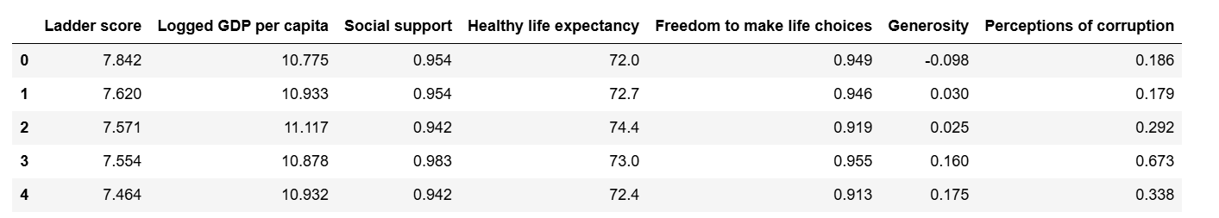
dataset

Slide 8
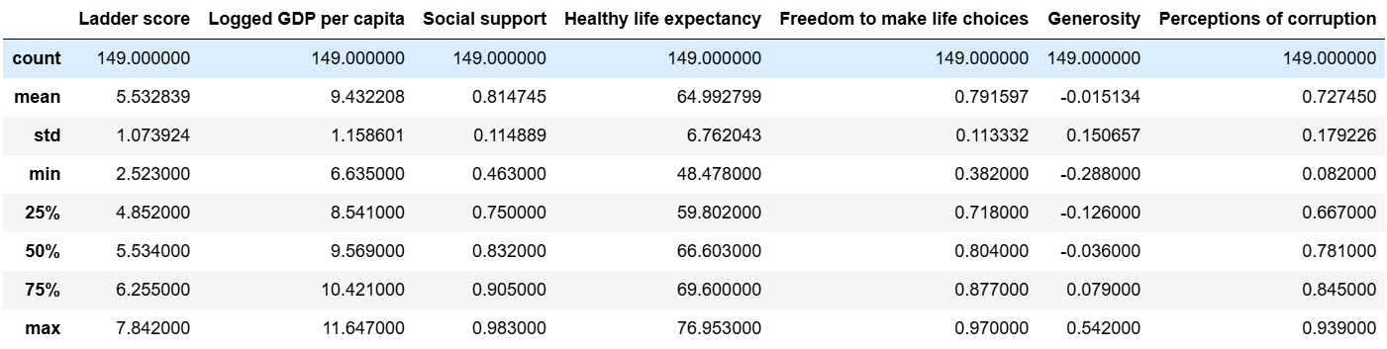
Analyse exploratoire initiale :
Statistiques descriptives :
Notes:
GDP per Capita (PIB par habitant) : Revenu économique moyen par personne.
Social Support (Soutien social) : Qualité des relations sociales.
Healthy Life Expectancy (Espérance de vie) : Nombre moyen d'années de vie en bonne santé.
Freedom to Make Life Choices (Liberté de choix) : Sentiment de liberté dans les décisions personnelles.
Generosity (Générosité) : Tendance à donner et partager.
Perceptions of Corruption (Perception de la corruption) : Évaluation du niveau de corruption.
Ladder Score (Score de bonheur global) : Évaluation subjective du bien-être.
Variables qualitatives :
Country Name : Nom du pays.
Regional Indicator : Région géographique (ex. : Europe, Asie du Sud-Est, Afrique subsaharienne, etc.).
Statistiques descriptives : Voici les principales statistiques des variables quantitatives du dataset :

Slide 9
Nécessité de standardiser les données :
Les différentes variables ont des unités et des échelles différentes.
La standardisation consiste à mettre toutes les variables sur une même échelle (moyenne = 0, écart-type = 1) pour éviter que certaines variables à grande variance ne dominent les résultats de l’ACP.

Slide 10

4. Méthodologie
Étapes suivies dans l'ACP :
Standardisation des données : pour éviter que certaines variables ne dominent les autres.
Calcul des composantes principales : transformation des données en nouvelles variables indépendantes.
Visualisation : représentation graphique des individus et des variables.
Outils utilisés :
Python avec les bibliothèques : pandas, matplotlib, seaborn, scikit-learn.
Notes:
Voici les étapes clés :
Standardisation des données pour équilibrer les échelles,
Calcul des composantes principales pour transformer les données en un nouvel espace,
Visualisation graphique des individus et des variables.
Nous avons utilisé Python et des bibliothèques comme Pandas et Matplotlib pour cette analyse

Slide 11
4. Méthodologie
Étapes suivies dans l'ACP :
Standardisation des données : pour éviter que certaines variables ne dominent les autres.
Calcul des composantes principales : transformation des données en nouvelles variables indépendantes.
Visualisation : représentation graphique des individus et des variables.
Outils utilisés :
Python avec les bibliothèques : pandas, matplotlib, seaborn, scikit-learn.
Notes:
Voici les étapes clés :
Standardisation des données : pour éviter que certaines variables ne dominent les autres.
Calcul les composantes principales pour transformer les données en nouvelles variables indépendantes.
Visualisation graphique des individus et des variables.
Nous avons utilisé Python et des bibliothèques comme Pandas pour Chargement et préparation des données et faut les Exploration et transformation des données et Préparation pour la visualisation et l’analyse ,et Matplotlib pour Création de graphiques personnalisés et scikit-learn. Pour applique acp et Normalisation sur les Données

Slide 12
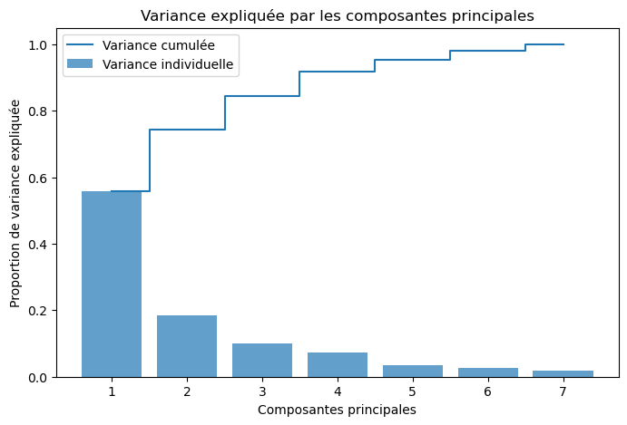
5. Résultats et Interprétations
A. Variance expliquée par les composantes principales
Notes:
Introduction :
"Sur cette diapositive, nous analysons la proportion de variance expliquée par les différentes composantes principales dans l’analyse en composantes principales (ACP). Ce graphique est crucial pour comprendre l’importance relative de chaque composante dans la description des données initiales."
Description du graphique :
Barres bleues (variance individuelle) :
"Les barres représentent la proportion de variance expliquée par chaque composante principale prise individuellement."
"On observe que la première composante explique à elle seule environ 58 % de la variance totale des données. La deuxième en explique environ 20 %, et les suivantes apportent des contributions décroissantes."
Ligne cumulative :
"La courbe bleue indique la variance cumulée. Elle montre la proportion totale de variance expliquée lorsque nous additionnons les composantes principales successives."
"Par exemple, avec les deux premières composantes, nous expliquons déjà environ 78 % de la variance totale. Avec les trois premières, on atteint presque 85 %."
Interprétation :
Importance des premières composantes :
"Les deux premières composantes principales capturent une grande partie de l’information présente dans les données. Cela signifie que l’essentiel de la variabilité des données peut être visualisé dans un espace réduit à deux dimensions."
Contributions marginales des composantes suivantes :
"Les composantes à partir de la troisième apportent une contribution beaucoup plus faible. Ces composantes représentent des détails ou des variations spécifiques qui ne sont pas majeures pour la structure globale des données."
Exemple concret :
Lien avec les données étudiées :
"Par exemple, dans le contexte de notre analyse, la première composante pourrait représenter les facteurs économiques tels que le PIB, tandis que la deuxième pourrait refléter les facteurs sociaux comme le soutien communautaire. Les composantes suivantes capturent des variations plus spécifiques, comme les perceptions individuelles."

Slide 13
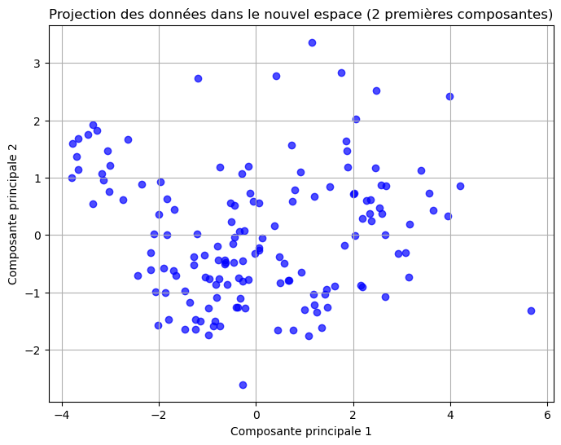
5. Résultats et Interprétations
B. Projection des données dans le nouvel espace (2 premières composantes)
Notes:
Introduction :
"Cette diapositive présente la projection des données initiales dans le plan défini par les deux premières composantes principales. Cela permet de réduire la dimensionnalité tout en préservant l’essentiel de l’information contenue dans les données."
Description du graphique :
Les axes :
"L’axe horizontal représente la première composante principale (CP1), qui explique la plus grande part de variance dans les données."
"L’axe vertical représente la deuxième composante principale (CP2), qui capture la deuxième plus grande part de variance, indépendante de la première."
Les points :
"Chaque point sur ce graphique correspond à une observation de notre jeu de données. Ces observations sont désormais décrites dans ce nouvel espace, constitué des deux premières composantes principales."
"La position de chaque point reflète la contribution de ces deux composantes à la variation totale des données."
Interprétation :
Groupements et tendances visibles :
"On peut observer des regroupements ou des clusters dans le graphique, ce qui pourrait indiquer des similarités entre les observations. Par exemple, des points proches dans cet espace pourraient représenter des individus ayant des caractéristiques similaires."
Identification d’anomalies :
"Les points qui s’éloignent du regroupement principal peuvent être des anomalies ou des cas spécifiques qui méritent une analyse plus approfondie."
Utilité pour la classification ou la segmentation :
"Ces projections sont particulièrement utiles dans des contextes comme la segmentation des clients, l’identification de groupes sociaux homogènes ou encore la simplification des modèles prédictifs."
Exemple concret :
Dans notre étude :
"Par exemple, si les données représentent des scores de bonheur et des facteurs socio-économiques, on pourrait observer des regroupements liés à des régions géographiques, des catégories d’âge, ou des niveaux de revenu similaires."

Slide 14
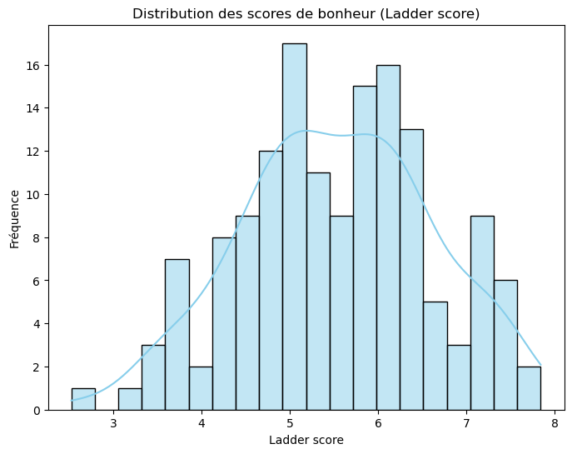
5. Résultats et Interprétations
C. Distribution des scores de bonheur (Ladder score)
Notes:
Sur cette diapositive, nous présentons la distribution des scores de bonheur, mesurés à l’aide de l’indicateur Ladder score. Cet histogramme nous permet de visualiser la répartition des scores dans l’ensemble des pays étudiés.
Observation générale :
"Les scores de bonheur sont centrés autour de la valeur 5 à 6, avec une forme globalement symétrique mais légèrement biaisée vers la droite. Cela indique que la majorité des pays ont des scores moyens de bonheur."
Fréquence des scores :
"On observe un pic autour de 5, où plus de 16 pays se situent dans cette tranche de score."
"À l’opposé, les scores extrêmes comme 3 ou 8 sont beaucoup moins fréquents, représentant seulement une poignée de pays."
Courbe de densité :
"La courbe bleue représente une estimation de densité pour lisser l’histogramme. Elle montre une tendance unimodale, ce qui signifie qu'il y a un seul pic majeur dans les données."
Signification des scores moyens :
"Le fait que la majorité des scores se situent autour de la moyenne reflète une répartition équilibrée du bonheur dans le monde. Cependant, il existe des disparités notables entre les pays à faible et à haut score."
Lien avec les variables explicatives :
"Cette répartition pourrait être influencée par des facteurs tels que le PIB, le soutien social ou la perception de la liberté. Ces relations seront approfondies dans les prochaines analyses."

Slide 15
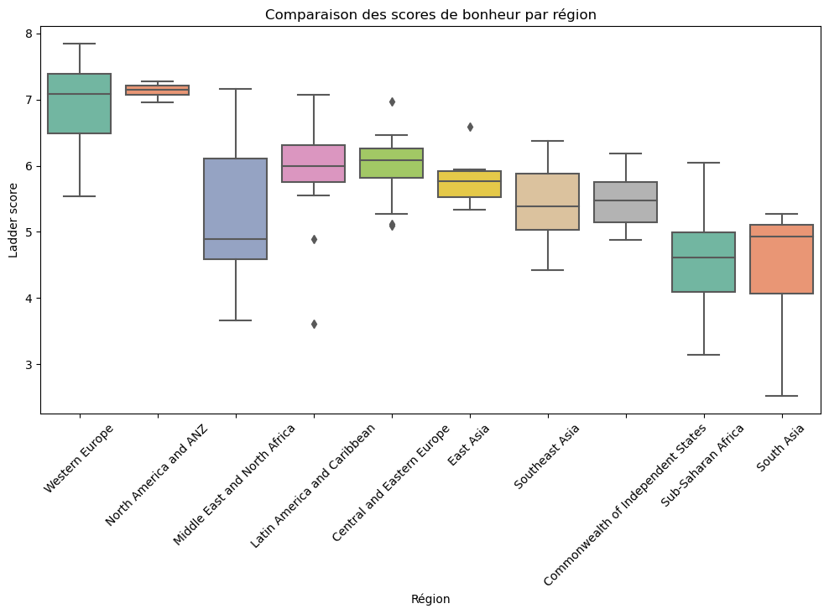
5. Résultats et Interprétations
D. Comparaison des scores de bonheur par région
Notes:
Contexte :
Cette diapositive met en évidence la répartition des scores de bonheur selon différentes régions géographiques. Le score de bonheur est une mesure clé dans l'étude et permet de comprendre les variations entre les régions du monde.
Lecture du Diagramme en Boîte :
Axes :
Axe vertical (ladder score) : Représente les scores de bonheur (échelle de 0 à 10). Plus le score est élevé, plus le niveau de bonheur moyen est important dans la région.
Axe horizontal (région) : Liste des régions géographiques étudiées :
Europe de l'Ouest
Amérique du Nord et ANZ (Australie et Nouvelle-Zélande)
Moyen-Orient et Afrique du Nord
Amérique latine et Caraïbes
Europe centrale et orientale
Asie de l'Est, etc.
Boîtes :
Chaque boîte représente la distribution des scores pour une région :
Ligne au centre : Médiane (score central de la région).
Bordures de la boîte : 1er quartile (Q1) et 3e quartile (Q3) : 50% des données sont dans cet intervalle.
Antennes : Étendue des scores sans les points aberrants (outliers).
Points isolés : Outliers, qui indiquent des pays ayant des scores très différents du reste de leur région.
Interprétation :
Régions avec les scores les plus élevés :
Europe de l'Ouest et Amérique du Nord/ANZ affichent les scores les plus élevés (médianes proches de 7 ou plus). Cela reflète probablement des niveaux de vie élevés, des systèmes sociaux développés et une bonne qualité de vie.
Régions avec les scores les plus faibles :
Afrique subsaharienne et Asie du Sud ont les scores les plus bas, avec des médianes inférieures à 5. Ces résultats peuvent être liés à des problèmes économiques, politiques ou sociaux.
Régions avec des variations importantes :
Certaines régions, comme l’Europe centrale et orientale, montrent une grande étendue des scores (boîte plus large). Cela suggère des disparités importantes entre les pays de cette région.
Régions homogènes :
Les régions comme l’Amérique du Nord/ANZ ont une distribution plus étroite, ce qui indique que les pays de cette région ont des scores de bonheur relativement homogènes.

Slide 16
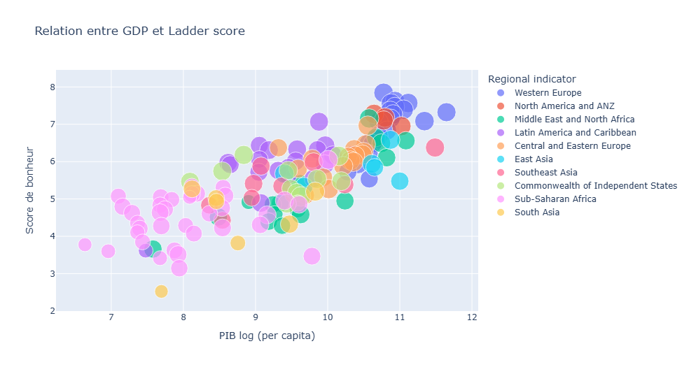
5. Résultats et Interprétations
E. Relation entre GDP et Ladder score
Notes:
Ce nuage de points montre une relation positive entre le PIB et le bonheur. Par exemple, un pays comme le Luxembourg, avec un PIB élevé, obtient également un score de bonheur élevé. Cependant, certains pays, comme le Costa Rica, obtiennent un score élevé malgré un PIB modéré, ce qui indique l'importance d'autres facteurs comme le soutien social

Slide 17
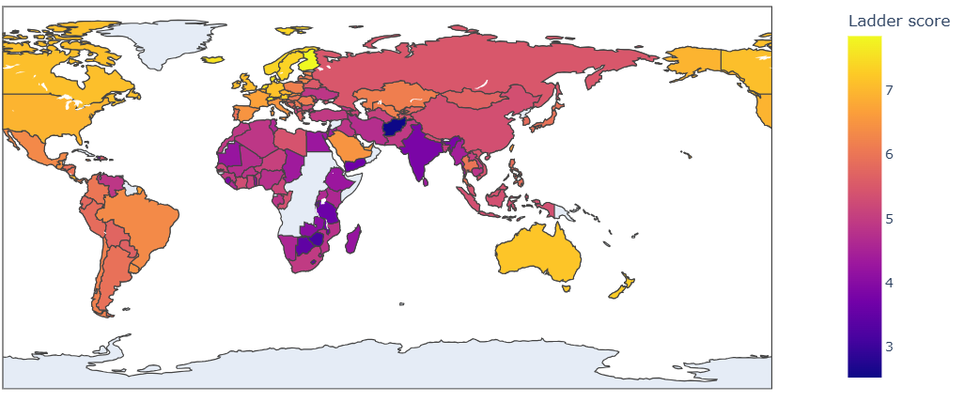
5. Résultats et Interprétations
Carte des scores de bonheur par pays
Notes:
Cette carte illustre les scores de bonheur par pays. Les couleurs permettent de visualiser rapidement les zones où le bonheur est élevé, comme en Europe du Nord, et celles où il est plus faible, comme certaines parties de l'Afrique

Slide 18
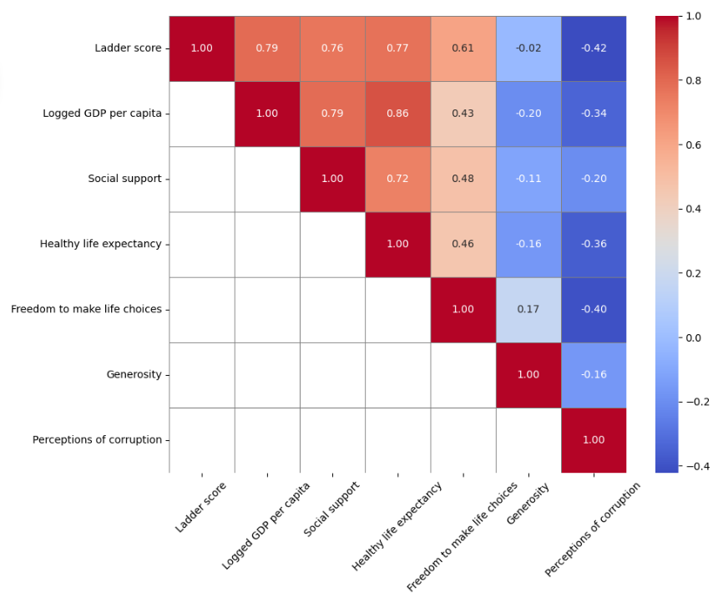
5. Résultats et Interprétations
La matrice de corrélation
Notes:
GDP per Capita (PIB par habitant) : Revenu économique moyen par personne.
Social Support (Soutien social) : Qualité des relations sociales.
Healthy Life Expectancy (Espérance de vie) : Nombre moyen d'années de vie en bonne santé.
Freedom to Make Life Choices (Liberté de choix) : Sentiment de liberté dans les décisions personnelles.
Generosity (Générosité) : Tendance à donner et partager.
Perceptions of Corruption (Perception de la corruption) : Évaluation du niveau de corruption.
Ladder Score (Score de bonheur global) : Évaluation subjective du bien-être.
Variables qualitatives :
Country Name : Nom du pays.
Regional Indicator : Région géographique (ex. : Europe, Asie du Sud-Est, Afrique subsaharienne, etc.).
Graphique : Insérez le cercle de corrélation.Interprétation :Les variables proches l'une de l'autre sont fortement corrélées.
Les variables éloignées représentent des dimensions différentes.

Slide 19
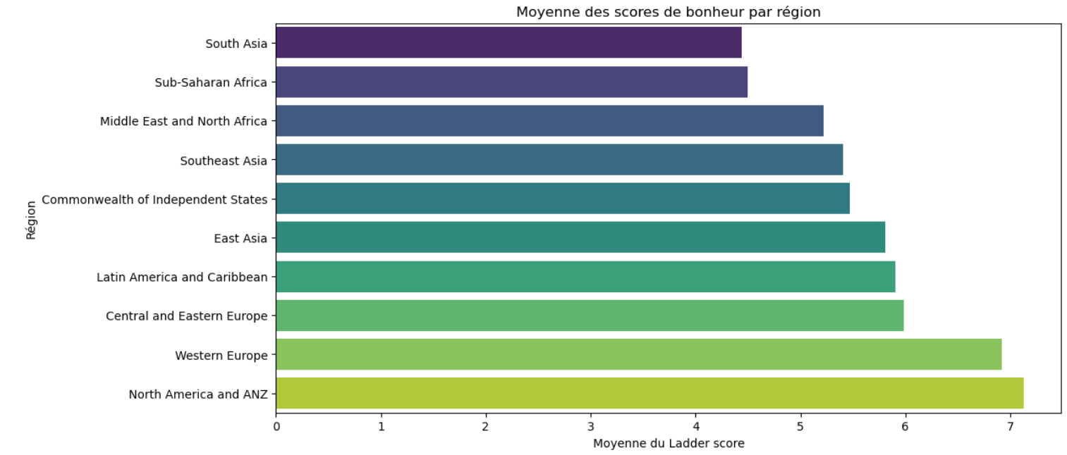
5. Résultats et Interprétations
Moyenne des scores de bonheur par région
Notes:
Contexte :
Cette diapositive présente une comparaison des scores moyens de bonheur entre différentes régions géographiques du monde. Le score moyen donne un aperçu global du niveau de bonheur dans chaque région, permettant d’identifier les disparités entre elles.
Lecture du Graphique :
Axes :
Axe vertical (Région) : Liste des régions géographiques étudiées, classées par ordre croissant ou décroissant du score moyen de bonheur.
Exemples : South Asia (Asie du Sud), Sub-Saharan Africa (Afrique subsaharienne), North America and ANZ (Amérique du Nord et Australie/Nouvelle-Zélande), etc.
Axe horizontal (Moyenne du Ladder score) : Représente le score moyen de bonheur (de 0 à 7). Ce score est une mesure agrégée des données disponibles pour chaque région.
Barres :
Chaque barre correspond à une région et indique sa moyenne des scores de bonheur.
La longueur de la barre est proportionnelle au score moyen.
Interprétation :
Régions avec les scores moyens les plus élevés :
Amérique du Nord et ANZ : Cette région a la moyenne la plus élevée, dépassant 7. Cela reflète un haut niveau de développement économique, des infrastructures sociales solides et une bonne qualité de vie.
Europe de l’Ouest : Suit de près avec un score moyen élevé, indiquant également un niveau de vie élevé et une satisfaction générale des habitants.
Régions avec les scores moyens les plus bas :
Asie du Sud et Afrique subsaharienne : Ces régions enregistrent les scores moyens les plus faibles, en dessous de 4. Cela peut être attribué à des défis économiques, politiques ou sociaux significatifs.
Régions intermédiaires :
Des régions comme l’Asie du Sud-Est, le Moyen-Orient et l’Afrique du Nord, et les États indépendants du Commonwealth se situent dans une plage moyenne, entre 4 et 5. Cela reflète une situation où certains pays connaissent une satisfaction de vie modérée, tandis que d'autres sont en difficulté.
Classement général :
Le graphique montre clairement une hiérarchie des régions, du score moyen de bonheur le plus faible (Asie du Sud) au plus élevé (Amérique du Nord et ANZ).

Slide 20
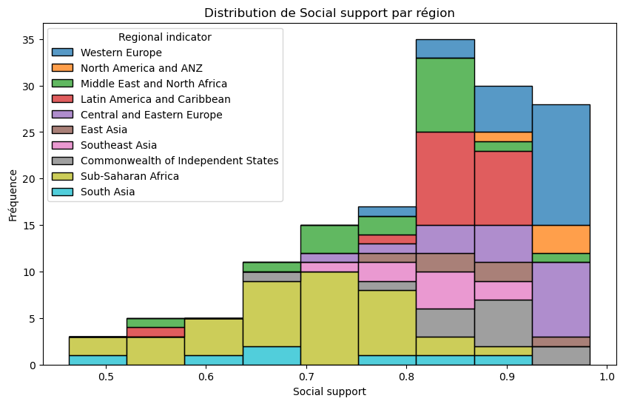
5. Résultats et Interprétations
Distribution de Social support par région
Notes:
Introduction :
"La présente diapositive illustre la répartition du soutien social selon différentes régions du monde. Le soutien social est un indicateur clé mesurant la qualité des relations sociales et le soutien mutuel au sein des communautés."
Description du graphique :
Les axes :
L'axe horizontal représente le niveau de soutien social. Ce score varie généralement entre 0 et 1, où 1 indique un soutien social très élevé.
L'axe vertical montre la fréquence d’occurrence pour chaque niveau de soutien social dans les différentes régions.
Les couleurs et légende :
Chaque barre est subdivisée par des couleurs représentant des régions géographiques spécifiques, telles que l’Europe occidentale, l’Asie de l’Est, ou l’Afrique subsaharienne.
La légende associée permet d’identifier les régions correspondantes à chaque couleur.
Interprétation des résultats :
Tendances globales :
Les régions telles que l'Europe occidentale et l'Amérique du Nord affichent des niveaux élevés de soutien social (proches de 0.9 et 1), reflétant probablement des systèmes sociaux bien établis.
À l'inverse, certaines régions comme l'Afrique subsaharienne et l’Asie du Sud présentent des niveaux de soutien social plus faibles.
Inégalités régionales :
Cette visualisation met en évidence des disparités régionales significatives en termes de soutien social. Ces disparités pourraient être influencées par des facteurs tels que les politiques publiques, les réseaux communautaires, ou les conditions socio-économiques.
Implications possibles :
Des niveaux plus élevés de soutien social sont souvent corrélés avec un bien-être accru et des scores de bonheur plus élevés. Les régions présentant des niveaux faibles pourraient nécessiter des politiques ciblées pour renforcer les structures sociales.
Exemple concret :
Europe occidentale : Les données montrent une forte concentration de soutien social élevé, ce qui est cohérent avec des systèmes d’aide sociale bien développés.
Afrique subsaharienne : Les données indiquent des niveaux plus faibles, reflétant potentiellement des défis liés à la pauvreté, aux conflits, ou à un accès limité aux ressources sociales.

Slide 21
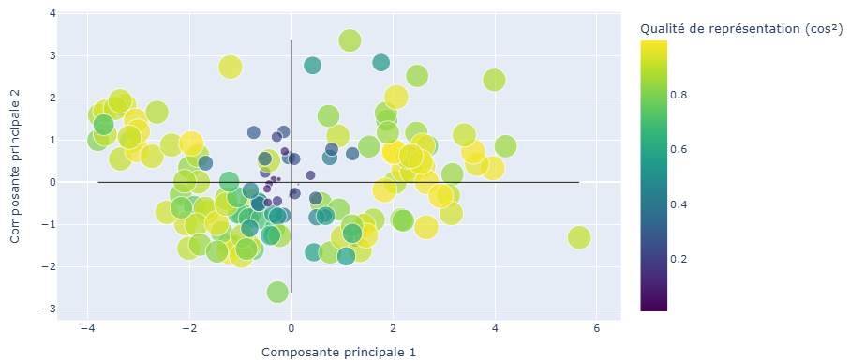
5. Résultats et Interprétations
Graphe des individus de l'ACP – Habillage selon le cos²
Notes:
GDP per Capita (PIB par habitant) : Revenu économique moyen par personne.
Social Support (Soutien social) : Qualité des relations sociales.
Healthy Life Expectancy (Espérance de vie) : Nombre moyen d'années de vie en bonne santé.
Freedom to Make Life Choices (Liberté de choix) : Sentiment de liberté dans les décisions personnelles.
Generosity (Générosité) : Tendance à donner et partager.
Perceptions of Corruption (Perception de la corruption) : Évaluation du niveau de corruption.
Ladder Score (Score de bonheur global) : Évaluation subjective du bien-être.
Variables qualitatives :
Country Name : Nom du pays.
Regional Indicator : Région géographique (ex. : Europe, Asie du Sud-Est, Afrique subsaharienne, etc.).
Graphique : Insérez le cercle de corrélation.Interprétation :Les variables proches l'une de l'autre sont fortement corrélées.
Les variables éloignées représentent des dimensions différentes.

Slide 22
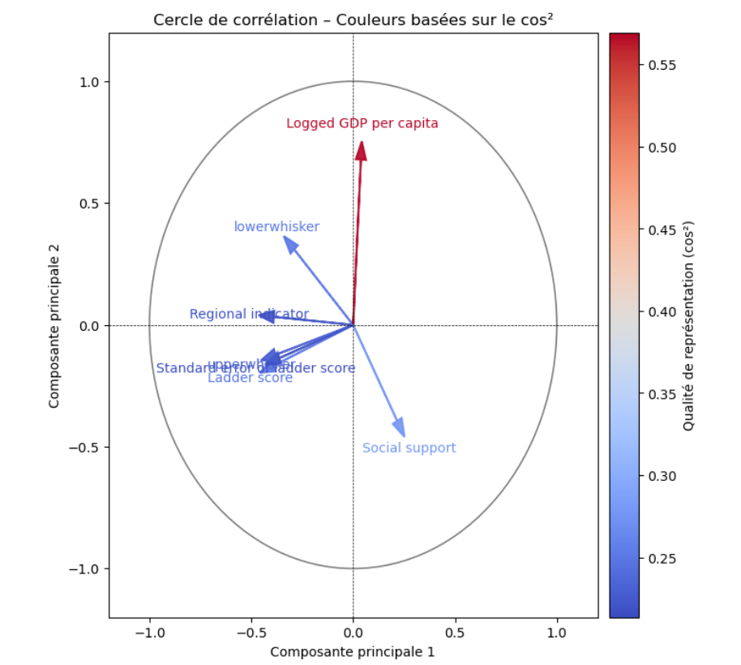
5. Résultats et Interprétations
Cercle de corrélation – Couleurs basées sur le cos²
Notes:
GDP per Capita (PIB par habitant) : Revenu économique moyen par personne.
Social Support (Soutien social) : Qualité des relations sociales.
Healthy Life Expectancy (Espérance de vie) : Nombre moyen d'années de vie en bonne santé.
Freedom to Make Life Choices (Liberté de choix) : Sentiment de liberté dans les décisions personnelles.
Generosity (Générosité) : Tendance à donner et partager.
Perceptions of Corruption (Perception de la corruption) : Évaluation du niveau de corruption.
Ladder Score (Score de bonheur global) : Évaluation subjective du bien-être.
Variables qualitatives :
Country Name : Nom du pays.
Regional Indicator : Région géographique (ex. : Europe, Asie du Sud-Est, Afrique subsaharienne, etc.).
Graphique : Insérez le cercle de corrélation.Interprétation :Les variables proches l'une de l'autre sont fortement corrélées.
Les variables éloignées représentent des dimensions différentes.

Slide 23
Conclusion
Ce projet montre comment l'ACP peut être utilisée pour analyser et visualiser des données complexes.
Les résultats de l'ACP permettent de mieux comprendre les principaux facteurs influençant le bonheur mondial.
Perspectives : Étendre l'analyse avec d'autres données et appliquer l'ACP sur d'autres ensembles de données similaires.

Slide 24




Merci

